Slide 1
哈尔滨工程大学理学院
矩阵论教学团队
Department of Mathematics, College of Sciences

Slide 2
第一章 线性空间
1
预备知识
2
线性空间
3
线性子空间
3
4
内积空间
5
标准正交基与向量的正交化
5
6
正交子空间

Slide 3
本节内容不讲，请同学们看教材自学
§1.1
预备知识
1.1.1. 映射、像、原像、定义域、值域、映射相等、
单射、满射、双射（也称为一一映射）。
1.1.2. 乘积映射（也称为与的复合映射）、
1.1.3. 单位映射（也称恒等映射）、
可逆映射，逆映射。

Slide 4

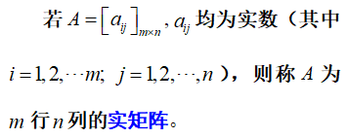
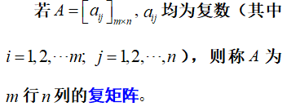
本节内容不讲，请同学们看教材自学
1.1.4. 数域、有理数域、实数域、复数域。
及对加减乘除封闭。
1.1.5 实矩阵与复矩阵。

Slide 5
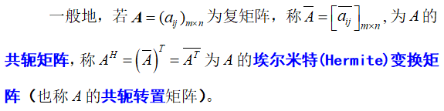
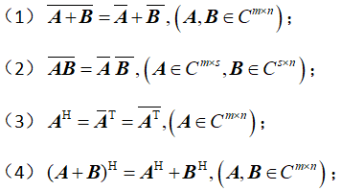
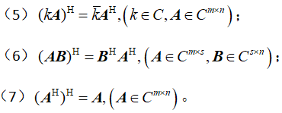
本节内容不讲，请同学们看教材自学

Slide 6



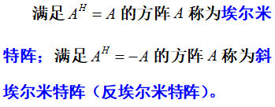
本节内容不讲，请同学们看教材自学
实矩阵中对称阵和反对称阵，与复矩阵中埃尔米特阵和斜埃尔米特阵具有类似性质，具体参见教材。

Slide 7


本节内容不讲，请同学们看教材自学
实矩阵中正交阵与复矩阵中酉阵具有类似性质，具体参见教材。

Slide 8
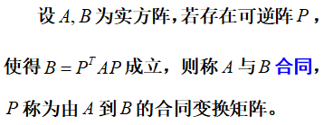
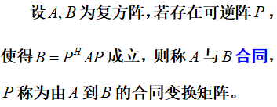
本节内容不讲，请同学们看教材自学
实矩阵中与复矩阵中合同具有类似性质，具体参见教材。

Slide 9
本节内容不讲，请同学们看教材自学

Slide 10
本节内容不讲，请同学们看教材自学
复矩阵中以下概念请同学们阅读教材自学。
特征值、特征向量、特征矩阵、特征多项式
方阵可对角化、单纯矩阵、正规矩阵。

Slide 11
§1.2
线性空间

Slide 44
§1.3
子空间

Slide 69
Bye
Good

